Slide 1
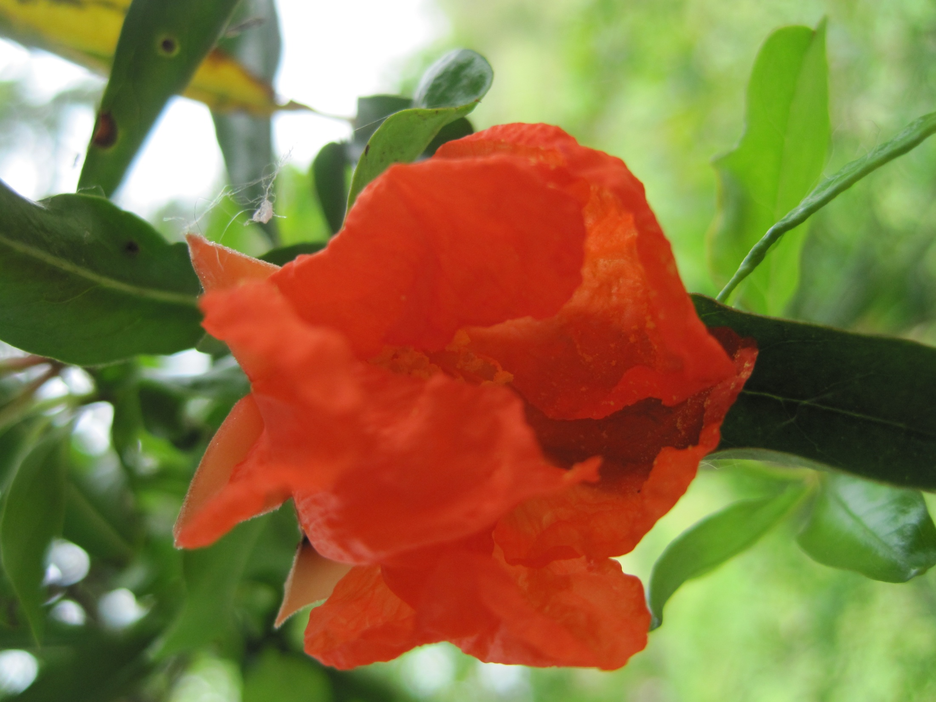
স্বাগতম

Slide 2
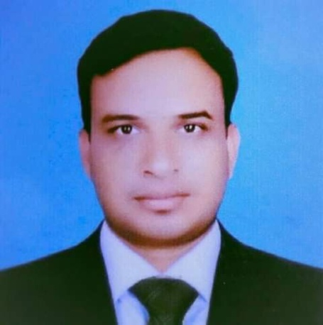
পরিচিতি
মোঃ রাজিব মিয়া
সহকারী শিক্ষক (গণিত)
গজারিয়া বাতেনিয়া আলিম মাদ্রাসা
গজারিয়া, মুন্সীগঞ্জ।
মোবাঃ01842-529926
শ্রেনিঃ দশম
বিষয়ঃগণিত
অধ্যায়ঃ এক
সময়ঃ ৫০ মিনিট
তারিখঃ

Slide 3
পাঠ শেষে শিক্ষার্থীরা -
□বাস্তব সংখ্যার শ্রেনি বিন্যাস করতে পারবে।
□ধনাত্মক ও ঋনাত্মক সংখ্যা সনাক্ত করতে পারবে।
□দশমিক ভগ্ণাংশের শ্রেনিবিন্যাস করতে পারবে ।

Slide 4
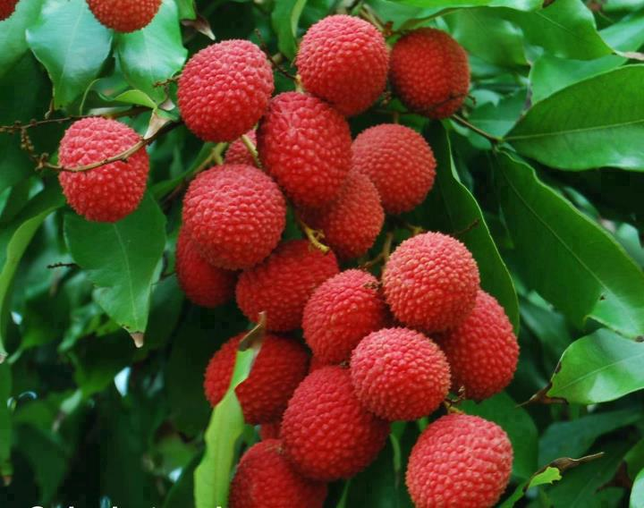

Slide 5
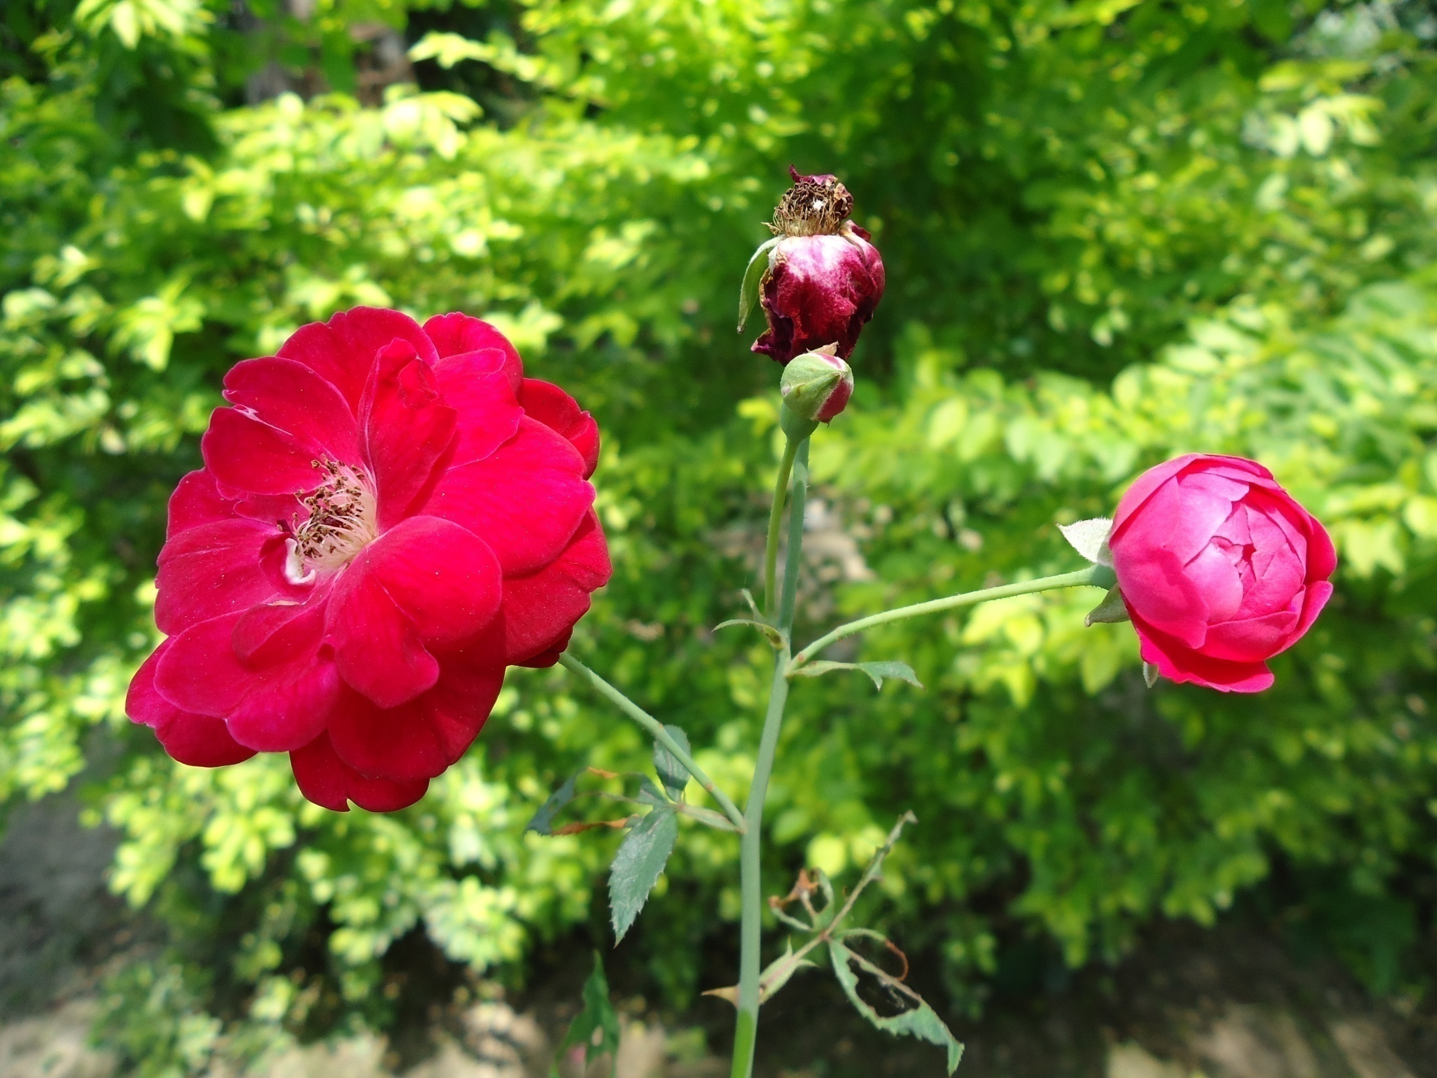

Slide 6
এ গুলোকে কি বলে ?
2, 4 , 0, -2, 0.2, 0.03, 2.56….
বাস্তব সংখ্যা

Slide 7
বাস্তব সংখ্যা
আজকের পাঠ

Slide 8
বাস্তব সংখ্যা
2, 5, 5.5, 0.6, 0.06, -5, 1.414213…, 0, -3, 1.732…., 1.666….
2, 5, 5.5, 0.6, 0.06, -5, 0, -3, 1.666…
1.414213…., 1.732…, 1.58113…,
মূলদ
অমূলদ

Slide 9
মূলদ সংখ্যা
2, 5, 5.5, 0.6, 0.06, -5, 0, -3, 1.666…
2, 5, -5, 0, -3
5.5, 0.6, 0.06, 1.666…
পূর্ন সংখ্যা
ভগ্ণাংশ

Slide 10
পূর্ন সংখ্যা
2, 0, -5, 5, -3
2, 5
0
-5, -3
ধ নাত্মক
শূন্য
ঋনাত্মক

Slide 11
ভগ্নাংশ
সাধারন
দশমিক

Slide 12
দশমিক ভগ্নাংশ
5.5, 0.6, 0.06, 1.666…, 1.414213…, 1.732…, 1.58113….
5.5, 0.6, 0.06,
1.414213…, 1.732…, 1.58113…
1.666…
সসীম
অসীম
অসীম আবৃত্ত

Slide 13
দলীয় কাজ -
ক - দল - বাস্তব সংখ্যার পূর্ন শ্রেনীবিন্যাস কর ।
2, -5,0, 2.5, 3.56….. , 4, 1 ,0.5, -7
খ দল - উপরের তালিকা থেকে পূর্ন সংখ্যা , ধনাত্মক সংখ্যা , ঋণাত্মক সংখ্যা বাছাই কর ।

Slide 14
মূল্যায়ন
ক) বাস্তব সংখ্যা কাকে বলে ?
খ) পূর্ন সংখ্যা কত প্রকার ও কি কি ?
গ) তিনটি ঋনাত্মক পূর্ন সংখ্যার নাম বল ।

Slide 15
বাড়ীর কাজ
বাস্তব সংখ্যা কাকে বলে ?
উদাহরন সহ বাস্তব সংখ্যার শ্রেনী
বিন্যাস কর ।

Slide 16
ধন্যবাদ

